Slide 1
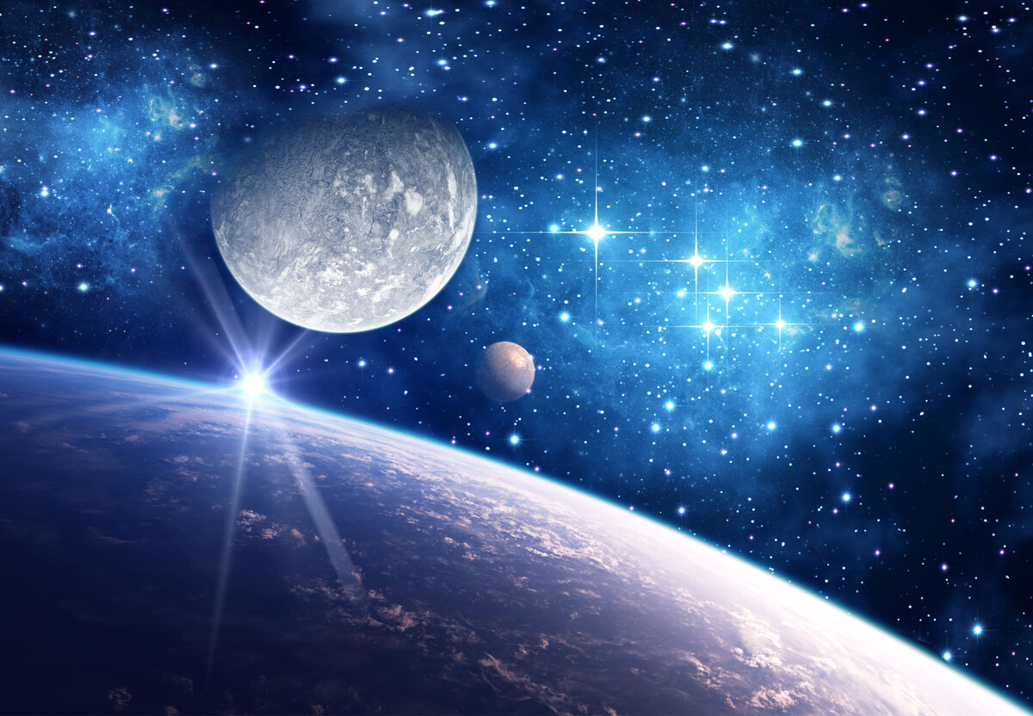
Тайны космоса
Выполнила :Саламатина Анастасия , 11 лет
МАОУ школа №55, 5Е класс
Руководитель: Краснова Елизавета Владимировна

Slide 2
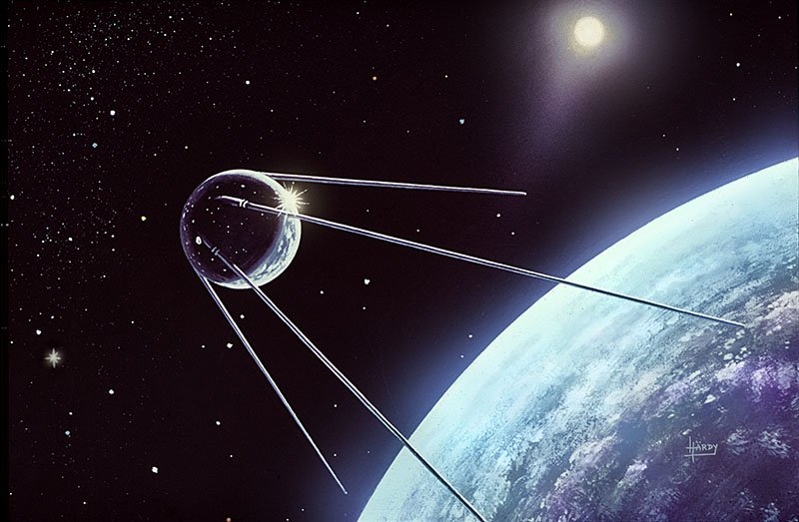
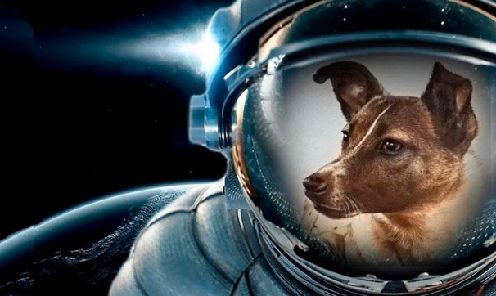
Освоение космоса.
4 октября 1957 года был запущен на орбиту первый искусственный спутник Земли (Спутник -1). Запуск произошел с космодрома Байконур в 22 часа 28 минут. Он находился на орбите 92 дня , за этот период он совершил 1400 оборотов вокруг Земли. Затем спутник сгорел в атмосфере Земли.
Первое животное выведенное на орбиту Земли было собака. Лайка была запущена в космос в ноябре 1957 года на корабле Спутник – 2. Собака погибла во время полета через 5-7 часов после старта от стресса и перегрева.

Slide 3
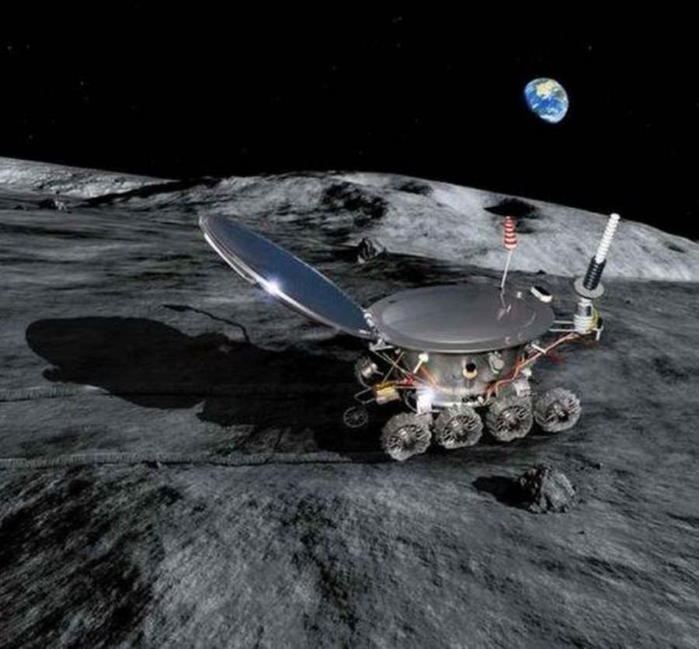
Покорение Луны
Луноход 1- первый в мире планетоход, успешно работающий на Луне. Дистанционное управление осуществлялось с Крыма. Он помог в изучении свойств и химического состояния лунного грунта

Slide 4
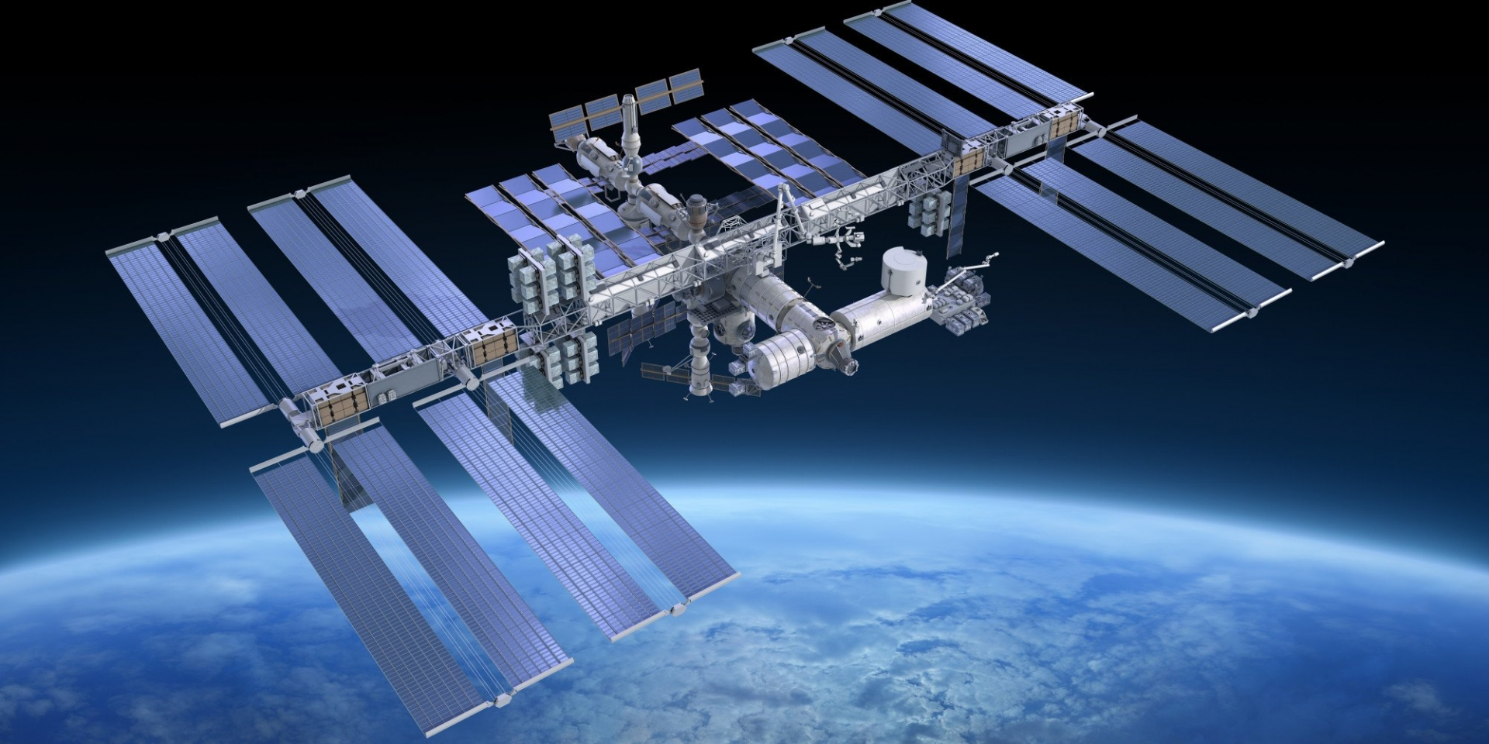
МКС
Международная космическая станция (МКС) находится в космосе уже более 10 лет. В ее работе принимают участие ученые и космонавты из 23 стран. Космонавты работают на станции от 1 месяца до 1 года. Каждый день экипаж проводит различные биологические и технологические эксперименты по заказу НИИ. За всю историю существования станцию посетило более 53 экипажей. Побывали на станции и туристы

Slide 5
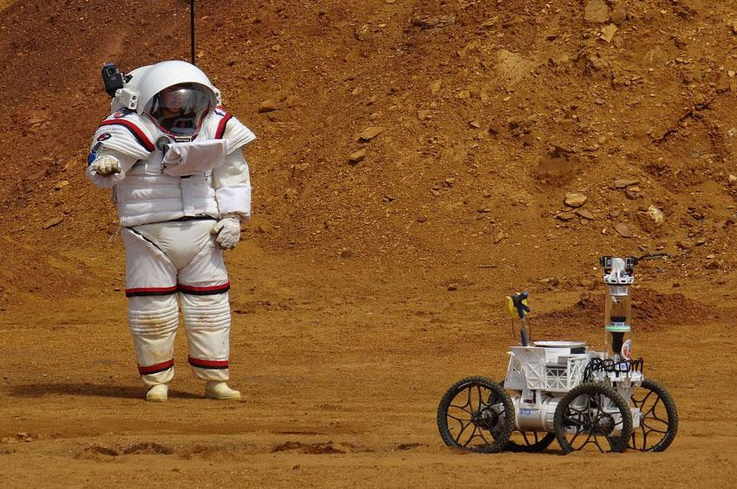
Космороботы
Космороботы- это роботы , приспособленные работать в космическом пространстве. Преимущество их перед человеком в том, что они могут работать в крайне неблагоприятных условиях и обходиться без каких либо условий, поскольку работают от солнечных батарей.
Космороботы собирают образцы почвы и исследуют новые пространства в условиях повышенной радиации.

Slide 6
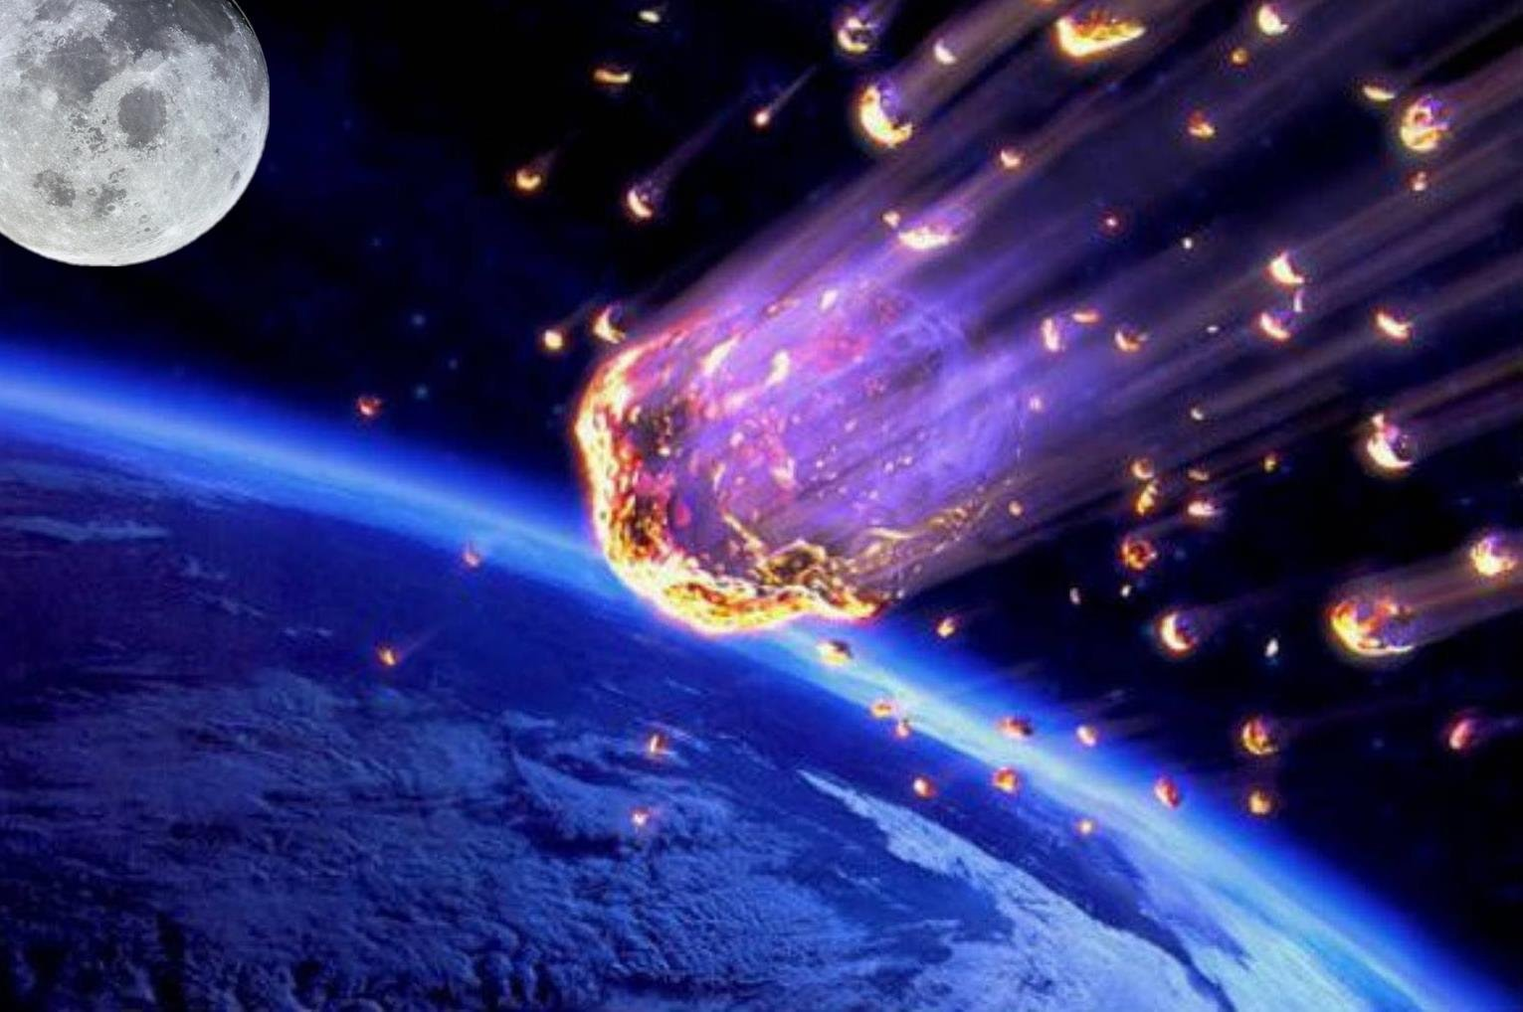
Огни галактик
Звезды не просто разбросаны в космическом пространстве. Они объединяются в галактики.
Наше солнце – это всего лишь одна из 200 000 миллионов звезд, вместе которые образуют галактику Млечный путь.
Звезды в галактике находятся далеко друг от друга, расстояние между с ними в световых годах.
В центре нашей галактики скопилось огромное количество горячего газа. Причиной такого скопления является гигантская черная дыра, которая всасывает в себя пыль.

Slide 7
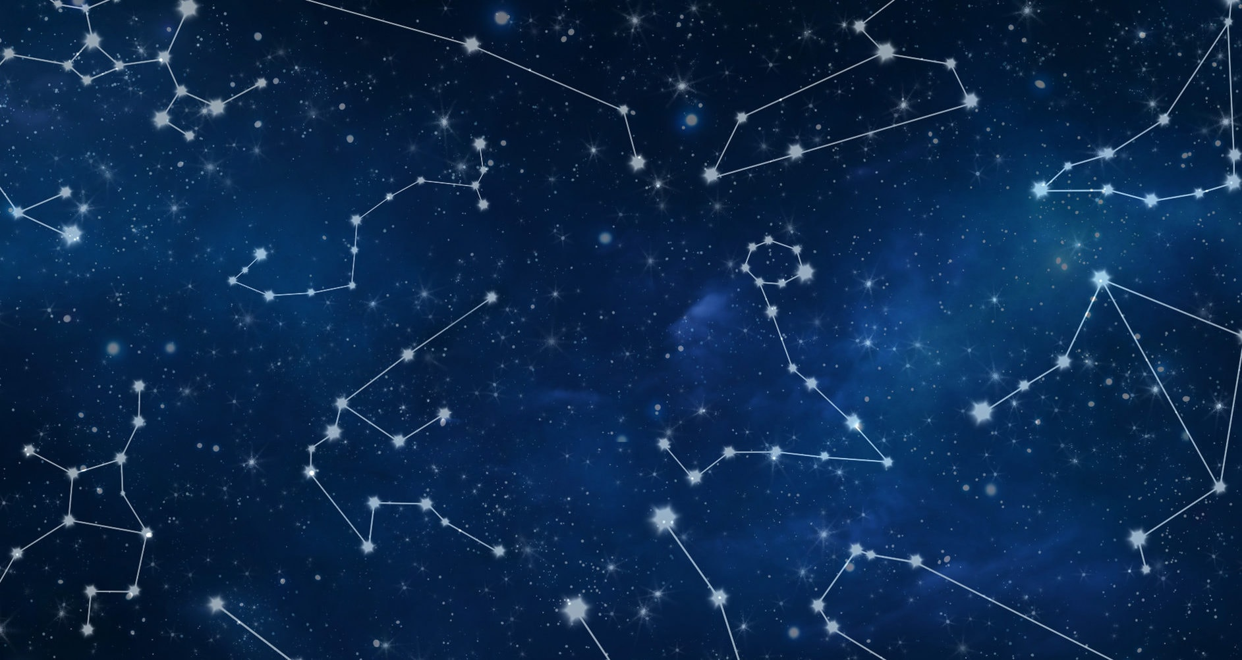
Происхождение названий звезд
Названия звезд давались в честь мифических персонажей (Андромеда, Кассиопея) или животных (Лев, Дракон, Большая Медведица) , в честь примечательных объектов древности или современности (Весы, Компас, Телескоп), а также по названиям тех предметов, которые напоминают фигуры образованные яркими звездами (Треугольник, Стрела, Крест.
Часто звезды и созвездия имеют имена собственные , Сириус в созвездии Большой Пес, Вега в созвездии Лира.

Slide 8
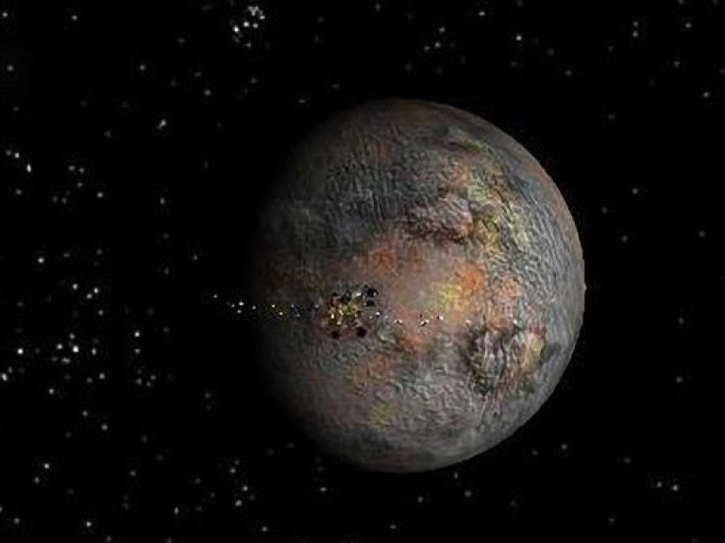
Самая маленькая Карликовая планета
Церера- карликовая планета, небольшой испещренный кратерами мир. Ученые назвали Церера- «эмбриональной планетой». Названа она в честь богини плодородия. Церера- самая близкая карликовая планета к земле и единственная планета в поясе астероидов.

Slide 9
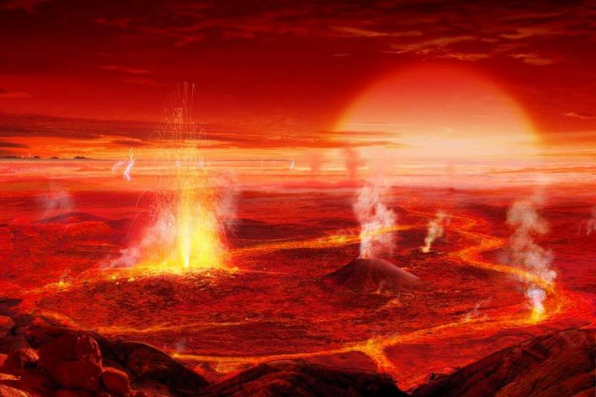
Экзопланета- суперземля
COROT-7 b - экзопланета, которая вращается вокруг звезды COROT-7 и находится в созвездии Единорога. Была обнаружена в начале 2009 года космическим аппаратом «COROT. а планете (на её освещённой стороне) находится обширный лавовый океан, который образуется при температуре около +2500—2600 °C. Это выше температуры плавления большинства известных минералов.

Slide 10
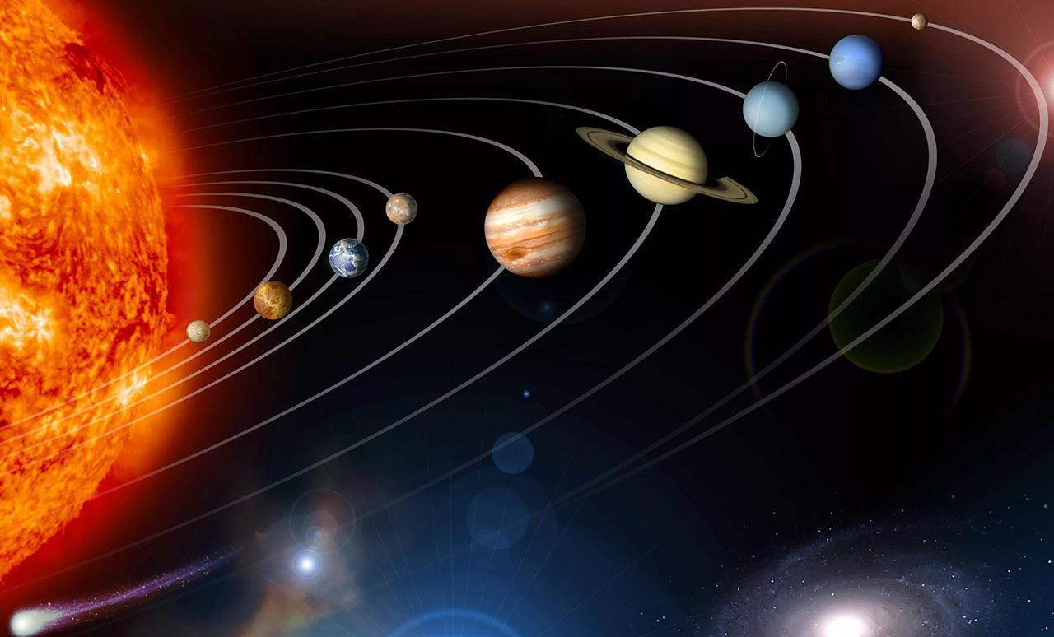
Жизнь на планетах солнечной системы
Поверхности других планет и их климат не соответствуют земным условиям так как , для жизни нужны вода, воздух и умеренная температура. Только на Земле существуют все эти условия пригодные для всего живого. При исследованиях солнечной системы до сих пор не было обнаружено никаких признаков жизни, существующей либо существовавшей в прошлом. В пределах солнечной системы жизнь есть только на Земле.

Slide 11
Космос– это величайшая тайна, которую человечество будет всегда желать разгадать. Его глубина влечет к себе исследователей уже не одного поколения. Тайны планет настолько завораживают, что их охота изучать снова и снова.

